Slide 1
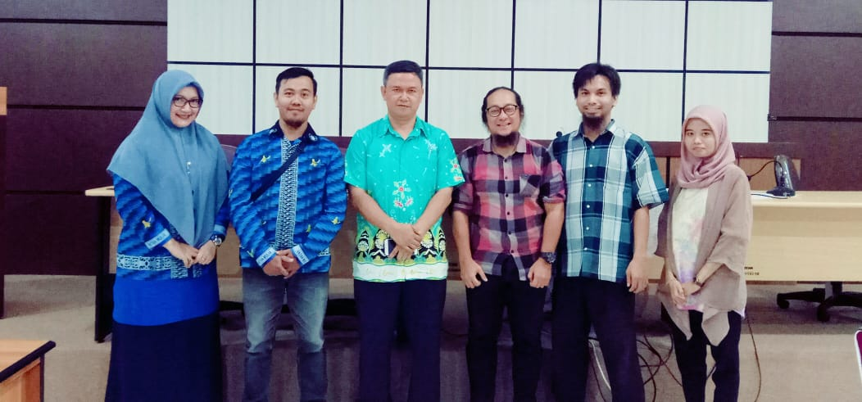
sosialisasi Pusat Pengembangan Karir Universitas Tanjungpura PPK UNTAN (Career Development Center)
SELASA, Rabu, kamis, 25, 26, 27 FEBRUari 2020
AULA LPPPM, untan

Slide 2
Susunan Kepengurusan
Ketua: Dr. Eng. Ferry Hadary, S.T., M.Eng.
DIVISI-DIVISI:
Divisi Tracer Studi dan User Survei: Rikhsan Kurniatuhadi, M.Si.
2. Divisi Pelatihan, Magang dan Pengenalan Kemampuan Diri: Dr. Sri Kurniawati, S.E., M.Sc.
4. Divisi Data dan Teknologi Informasi: Morteza Muthahhari, S.Kom., M.T.I.
3. Divisi Humas (Sekretaris): Yunita Magrima Anzani, S.Pi., M.Si.
CREW:
Jamiat, S.T 2. Edwin Pradana 3. Egi Pangestu

Slide 3
Rencana Kegiatan
1.Seminar/Pelatihan Karir
2.Magang/Internship
3.Bursa Kerja Online
4.Pameran Kesempatan Kerja
5.Konseling Karir
6.Rekrutmen Kampus
7.Tracer Study

Slide 4
No | Kegiatan | Waktu | Tempat | PIC
1. | Rekrutment Internship dari Perusahaan Jepang | Senin, Selasa, 27-28 Januari 2020 | UNTAN | Pak Alfino, PPK UNTAN
2. | Penyempurnaan Website Tracer Study UNTAN | Februari-Maret, 2020 | UNTAN | Pak Morteza, Pak Rikhsan (Egi dan Edwin)
3. | Pembuatan Website PPK | Februari-Maret 2020 | UNTAN | Pak Morteza (Egi dan Edwin)
4. | Campus Hiring dari PT. Anugrah Argon Medica | Selasa, 18 Februari 2020 | Aula LP3M, UNTAN | Ferry Hadary, Jamiat
5. | Sosialisasi Tracer Study kepada 97 Kaprodi | Selasa, Rabu, Kamis, 25, 26, 27 Februari 2020 | Aula LP3M, UNTAN | PPK UNTAN
6. | Pelatihan Pengembangan Atribut Softskills | April 2020 | Gedung Konferensi UNTAN | Ibu Sri Kurniawati, Ibu Yunita
7. | Campus Hiring dari WINGS Group | Selasa, 14 April 2020 | UNTAN | Ferry Hadary, Jamiat
8. | EXPO: Bursa Kerja dan Expo Produk Unggulan Dosen, Mahasiswa (PKM, Riset, Start Up) | April/Mei 2020 | Gedung Konferensi UNTAN | PPK UNTAN, IBT UNTAN

Slide 5
Alamat website Pusat Pengembangan Karir UNTAN (PPK UNTAN) http://ppk.untan.ac.id/
User Survey Universitas Tanjungpura
https://forms.gle/eSPYVgWxJAv9bmHi8
Tracer Study Universitas Tanjungpura
http://traceralumni.untan.ac.id/

